Slide 1



自我介绍
四年级六班
黄靖雅
Notes:
更多精美模板请访问卡卡办公网：https://www.kakappt.com

Slide 2

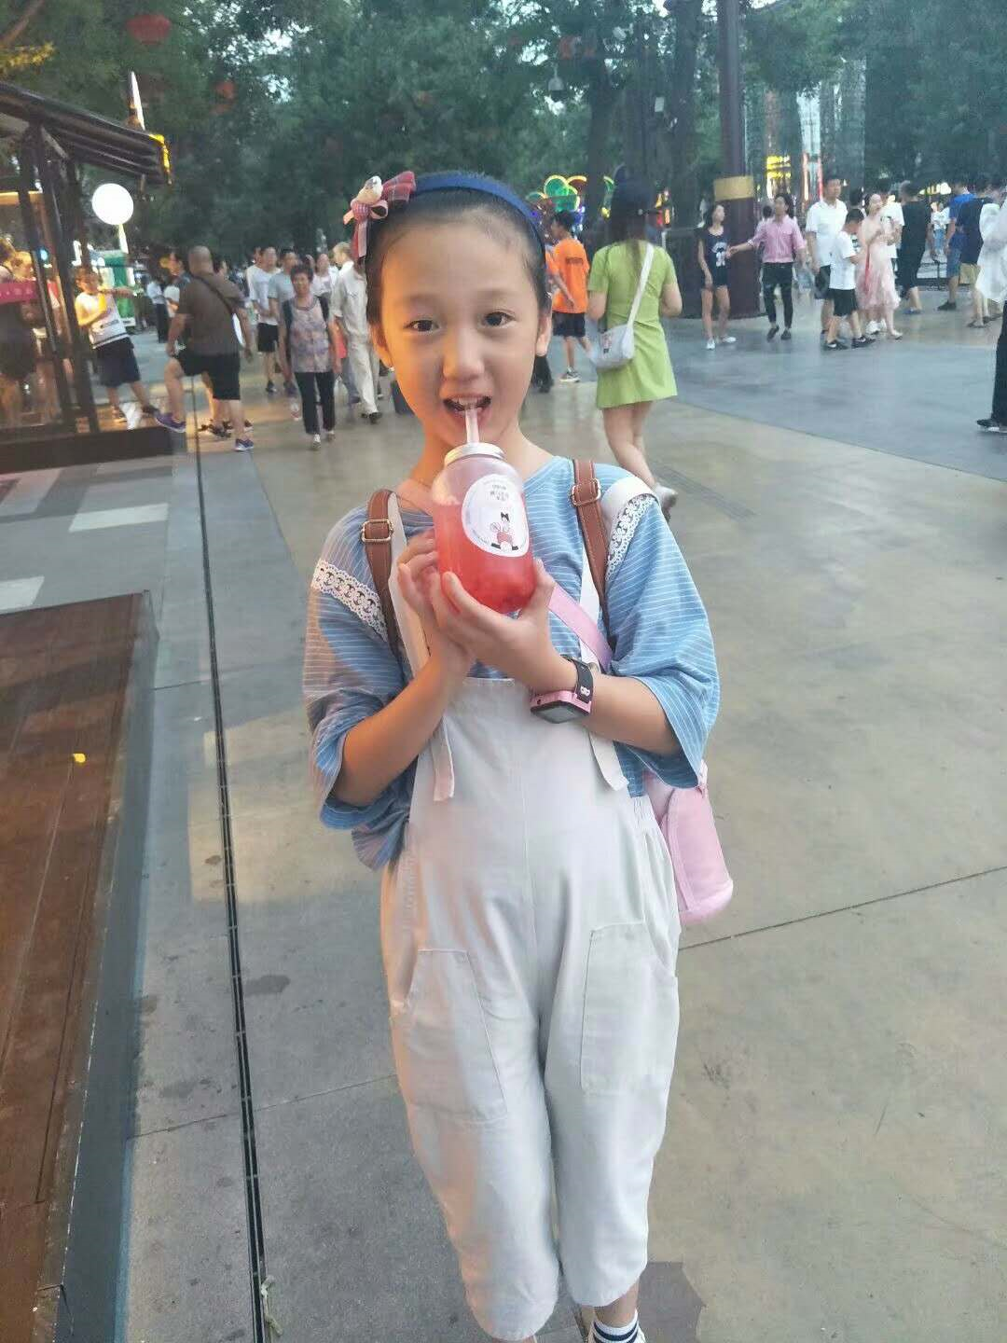
尊敬的老师，亲爱的同学们：
今天，我很荣幸参加竞选劳动部干事。
我非常热爱班集体，喜欢助人为乐。我还是一个认真做事的好少先队员，我平时都要求自己不该做的事不去做，这样使我养成了严格要求自己的好习惯。

Slide 3
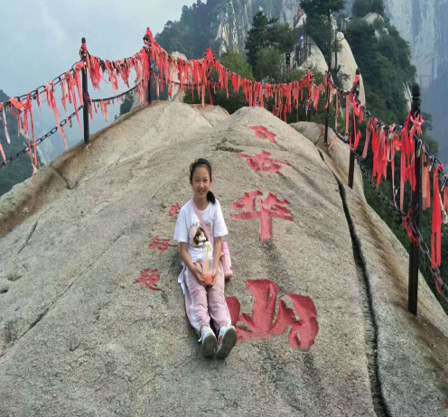
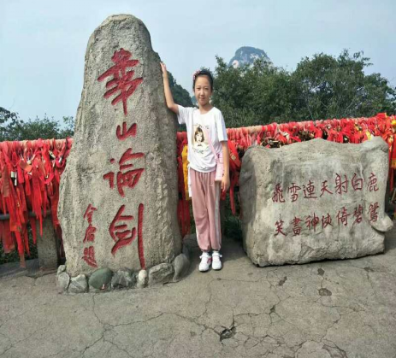
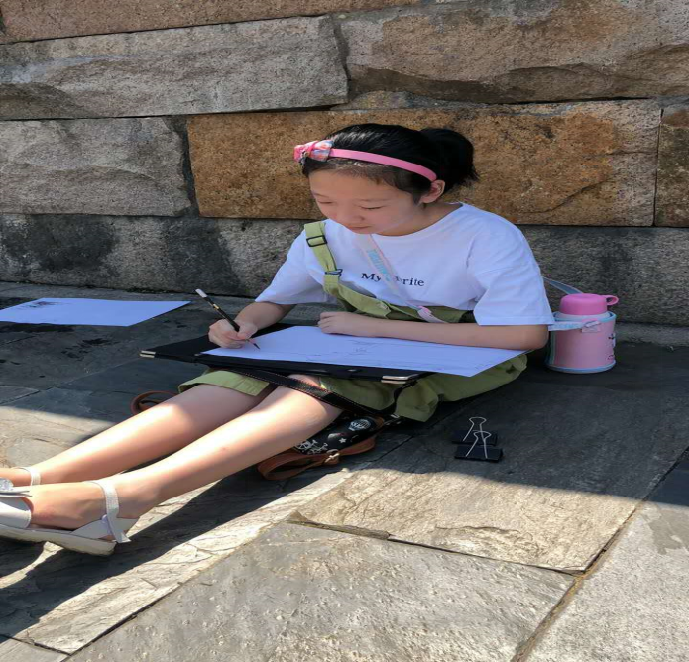
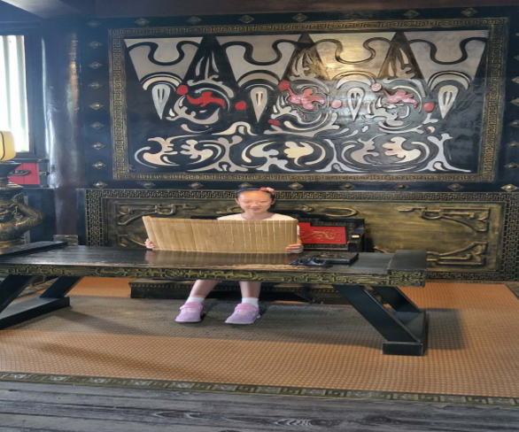
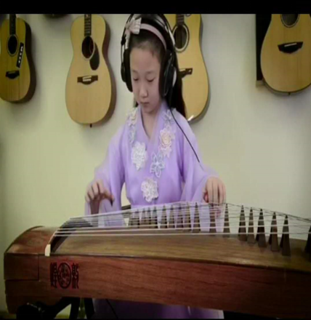
我的兴趣爱好
此处添加照片
此处添加照片
此处添加照片
此处添加照片

Slide 4
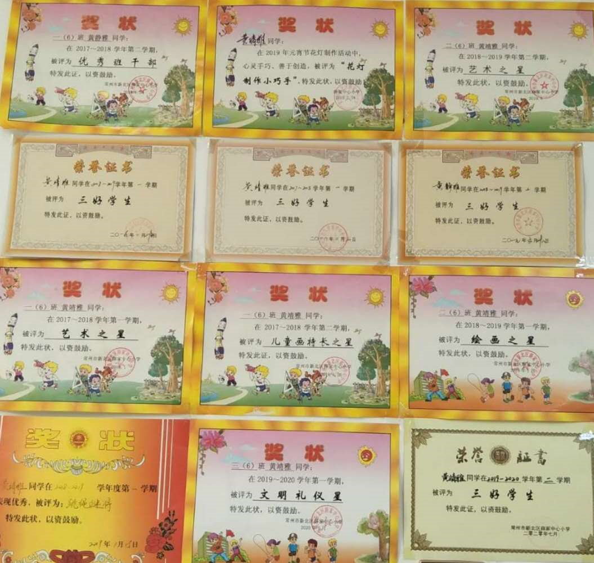

个人获得荣誉

Slide 5
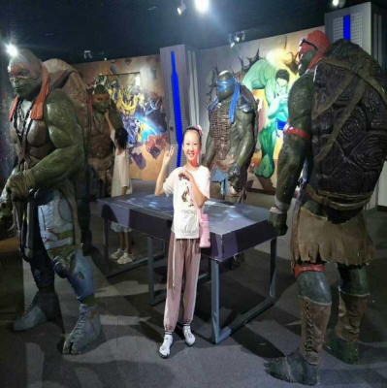
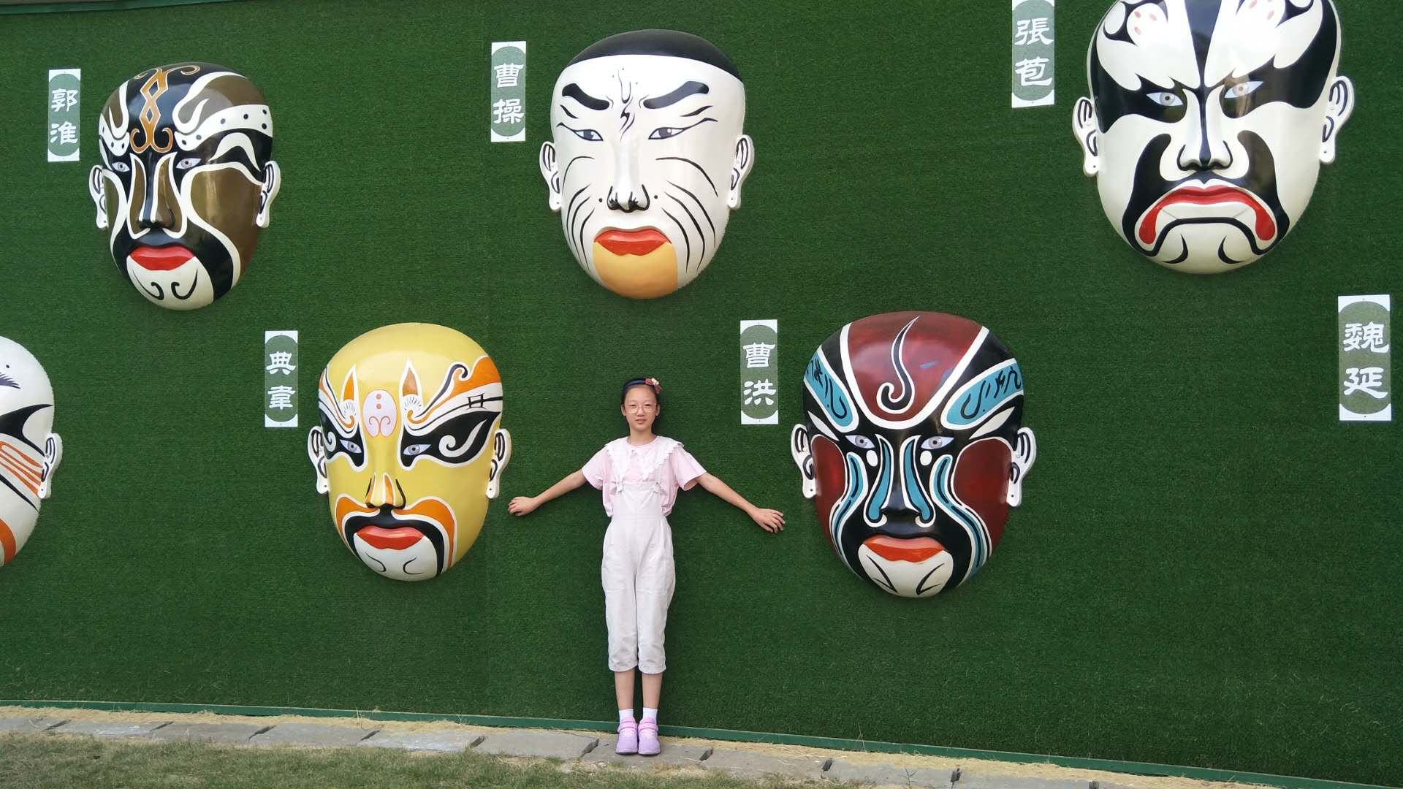
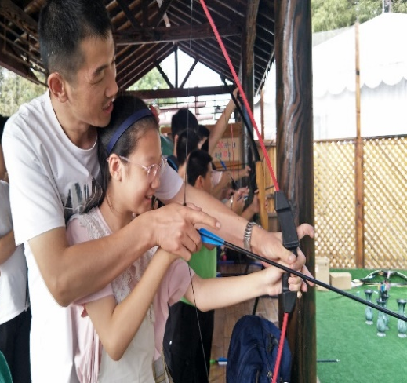
生活中的我
此处添加照片
此处添加照片
此处添加照片

Slide 6


如果我竞选成功，我会尽心尽力的工作，全心全意地为同学们服务。并且改正自身的种种缺点，做好同学们的领头雁。
如果我竞选失败，我也不会气馁，这说明我与这个职务要求还有一定的差距，我会静下心来去找差距，并在今后的日子里，努力拼搏，缩小差距，争取下一次竞选成功。
最后，我想说的是，不论谁当选，他们都是在为大家服务;都是在为同学们带来快乐;都是为学校增光添彩;都是在为学校创造辉煌、创造美好的明天!但是，我更期望这个人能是我，希望大家能把你手中那一张最珍贵的选票投给我.

Slide 7

我是 知行合一的黄靖雅
请投我一票！
相信你的选择
是正确的
谢谢大家!

